Slide 1





Paschta
Mit Lach-Sauke
Sprechendes Kochbuch mit
und
Von Theresa Schmidt und Katharina Stein

Slide 2
Inhalt
Zielsetzungen und erreichte Ziele
Ausblick auf die Zukunft
Probleme und Lösungen
Arbeit mit Dialogos

Slide 3
Ziele: Userstory
B: Für wie viele Personen sind die Mengenangaben?
S: Das Rezept ist für 4 Personen. Wie viele Portionen möchtest du kochen?
B: Ich möchte 500 Gramm Nudeln machen.
S: Ich habe das Rezept für 500 Gramm Nudeln umgerechnet.
B: Was brauche ich zum Kochen?
S: Du brauchst 500 Gramm Nudeln, 4 Tomaten, …
S: Möchtest du einen Einkaufszettel haben?
B: Ja
S: Du findest deinen Einkaufszettel in der Datei Einkaufszettel.txt

Slide 4
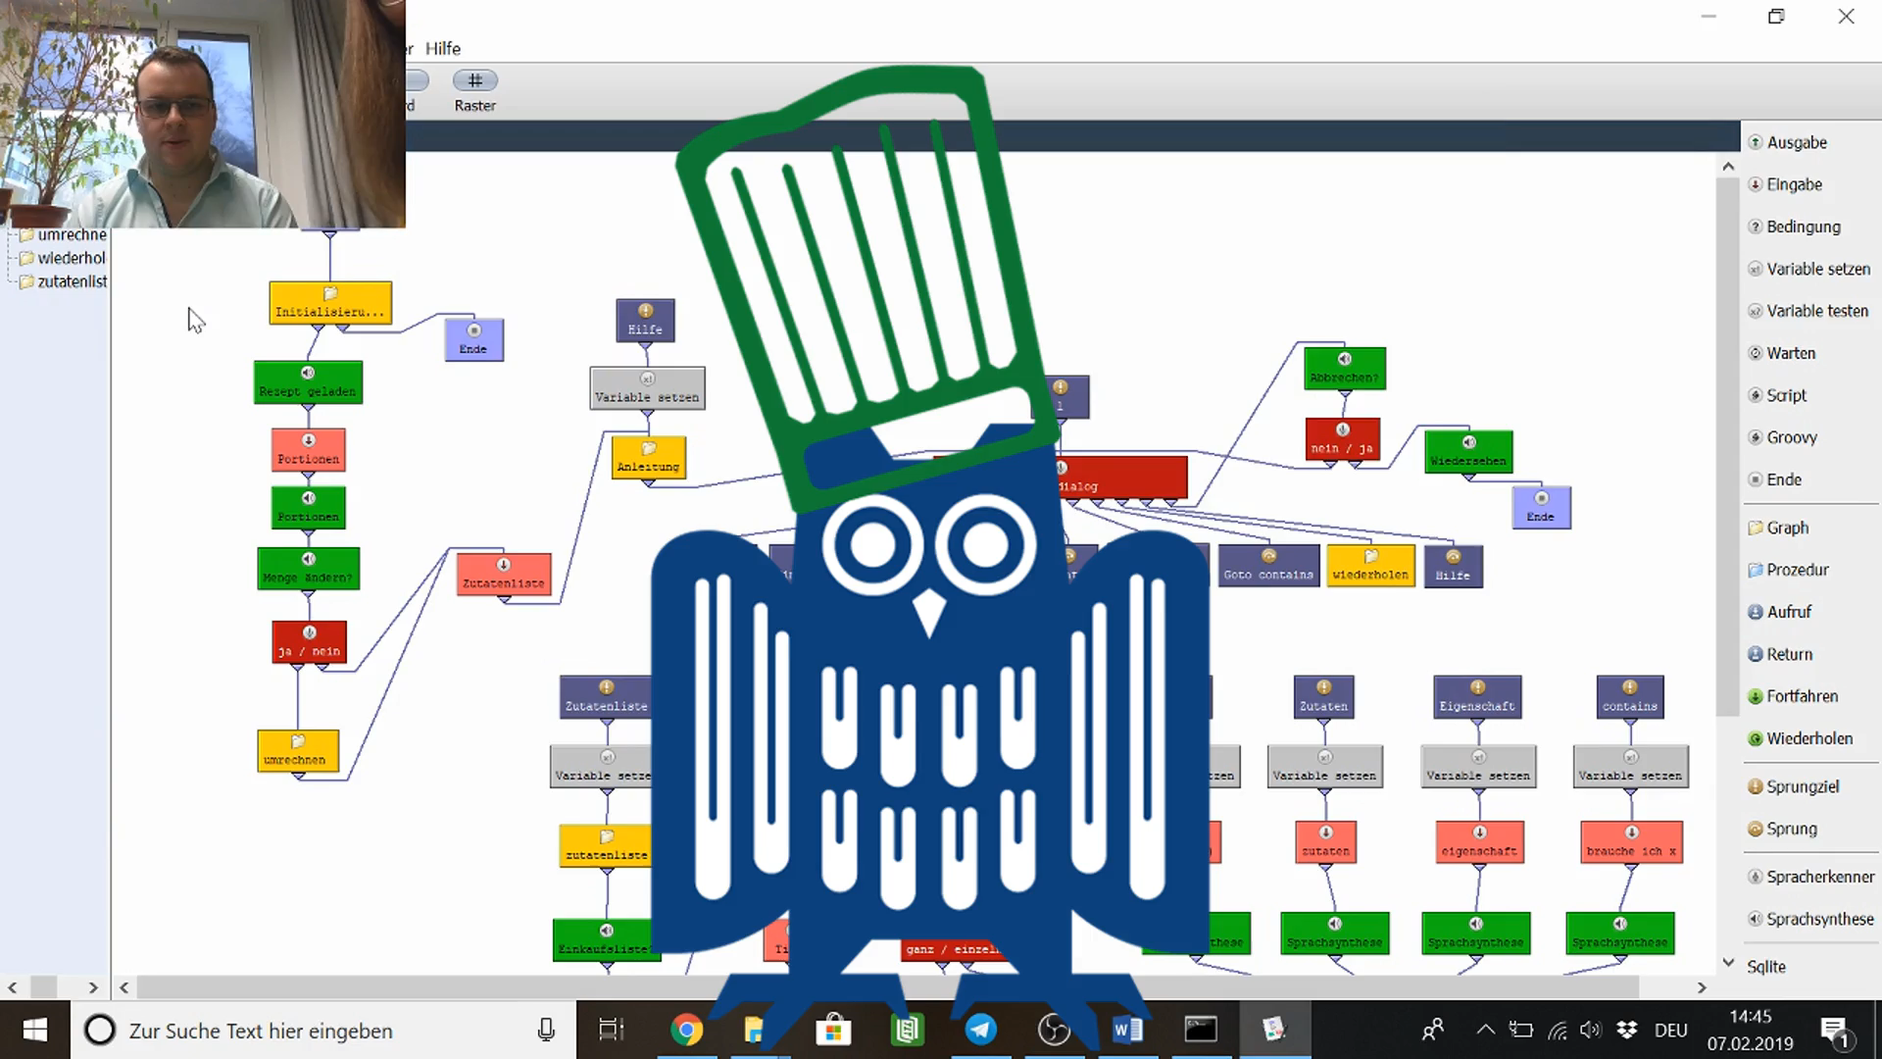

Slide 5
Ziele: Zutaten
✓
Zutatenliste vorlesen lassen:
Was brauche ich zum Kochen?
Mengenangaben erfragen:
Wie viele Zwiebeln brauche ich?
Fragen, ob eine Zutat vorkommt:
Brauche ich Minze?
Zusätzlich:
Zutatenliste einzeln vorlesen lassen: nächste Zutat
✓
✓

Slide 6
Ziele: Einkaufszettel
Einkaufszettel mit allen Zutaten schreiben
Schreib mir einen Einkaufszettel
Zusätzlich:
Nur bestimmte Zutaten auf den Einkaufszettel schreiben lassen
✓

Slide 7
Ziele: Anleitung
✓
Anleitung als ganzes vorlesen lassen
Einzelne Schritte vorlesen lassen:
  Nächster Schritt
  Wiederhole den Schritt
  Was ist der erste Schritt
✓

Slide 8
Ziele: Umrechnen
Umrechnen nach Personen:
B: Für 4 Personen.
S: Die Zutaten wurden umgerechnet.
Umrechnen nach Zutaten:
B: Ich möchte 500 Gramm Nudeln machen.
S: Die Zutaten wurden umgerechnet.
✓
✓

Slide 9
Ziele: Fragen nach weiteren Informationen
Fragen nach:
Schwierigkeitsgrad
Arbeits-, Koch- und Zubereitungszeit
Gesamtzeit
Kalorien
✓
✓
✓
✓

Slide 10
Ziele: Suchanfragen
✗
S: Was möchtest du gerne kochen.
B: Ich möchte etwas mit Paprika, Tomaten und Zucchini kochen.
S: Ich habe folgende Rezepte mit Paprika, Tomaten und Zucchini gefunden:
1. Zucchini-Tomaten-Paprika-Salat
2. Zucchini-Paprika-Möhren-Fritatta mit Hüttenkäse und Tomaten
3. Gemüsesoße mit Zucchini, Paprika und Tomate
4. Seelachsfilet gebraten auf Zucchini-Tomaten-Paprika-Sauce
5. Thaicurry mit Hähnchen, Süßkartoffeln, Paprika, Zucchini, Champignons, Zuckererbsen und Tomaten
B: Wie lange brauche ich für das vierte Rezept?
S: Die Arbeitszeit für das vierte Rezept beträgt 20 Minuten.
B: Dann würde ich gerne das vierte Rezept kochen.

Slide 11
Ausblick: Suchanfragen
Rezeptsuche von Chefkoch benutzen, um eine Rezeptauswahl suchen und vorlesen zu lassen
B: Such mir ein Rezept mit Hähnchen, Zitrone und Nudeln
S: Die ersten 5 Rezepte mit Hähnchen, Zitrone und Nudeln sind …

Slide 12
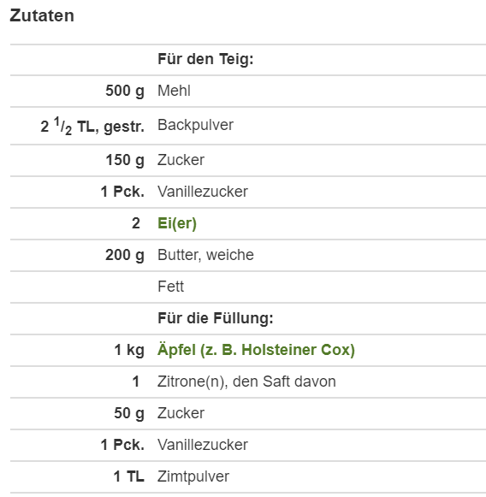
Ausblick: Rezepte
B: Wie viel Zucker brauche ich?
S: Du brauchst insgesamt 200 g Zucker. 150 g Zucker für den Teig und 50 g Zucker für die Füllung.

Slide 13
Ausblick: Benutzerprofile
Abspeichern, wie lange der User für die Rezepte braucht
→ Zeiten an Benutzer anpassen können
Allergien (oder Zutaten, die nicht gemocht werden) abspeichern
→ S: In das Rezept kommen Haselnüsse. Möchtest du es trotzdem kochen?
Speichern, wie oft schon gekocht wurde
→ Länge der Anleitungen anpassen an Erfahrung des Users mit dem Programm
Möglichkeit, zu speichern, wenn der User etwas am Rezept anders macht
→ S: Möchtest du das Originalrezept oder dein abgeändertes Rezept kochen?

Slide 14

Ausblick: Zutateninfos
Nachschlagen von unbekannten Zutaten
S: Du brauchst 200 g guter Heinrich
B: Was ist guter Heinrich?
Browser öffnen und Suchergebnisse mit Definition und Bildern zeigen

Slide 15
Ausblick: mehrere Rezepte gleichzeitig
Wenn man z.B. ein Menü kochen möchte
Die Möglichkeit, mehrere Rezepte gleichzeitig aufrufen zu können
S: Dein nächster Schritt lautet: Die Tomaten, die Paprika und die Zucchini dazugeben und alles 20 min köcheln lassen.
B: Wechsel zum 2. Rezept
S: Du befindest dich jetzt im Rezept „Mascarponeparfait“
Was möchtest du wissen?
B: Wie geht es weiter?

Slide 16
Ausblick:
Benutzerfreundlichkeit verbessern durch
  Plugin statt Client
  Alexa skill

Slide 17
Probleme und Lösungen
Geeignete Struktur für das Programm finden:
  Wie das Programm gestalten, dass es selbsterklärend ist
  Wie konkret muss die Anleitung sein
  Grammatiken flexibel gestalten
  An welchen Stellen sollen welche Informationen zugänglich sein
  → Usertests

Slide 18
Probleme und Lösungen: Erfahrung
Aufwand einschätzen: Welche Funktionen? Wie viele unserer Ideen lassen sich realistischerweise in der Zeit umsetzen?
Einschätzen, welche Probleme lösbar wären und welche eher nicht
Fehlende Fachbegriffe erschweren Such nach Lösungen im Internet: Welcher Suchbegriff passt zu meinem Problem?

Slide 19
Probleme und Lösungen: Jython
Python Bibliotheken einbinden für HTML Abfrage
→ beautifulsoup Parser, workaround
URL-Abfrage aus dem Client schicken
→ Java Bibliothek statt Python Bibliothek
Encodingprobleme bei (Unicode-)Strings mit Umlauten
→ Encoding auswählen, wo möglich, mit value.getString statt str() arbeiten
Evtl: besser Java statt Python verwenden

Slide 20
Probleme und Lösungen: Dialogos
Eingewöhnung: was kann Dialogos, was geht und was nicht, wie geht es
Spracherkenner
Dynamische Grammatiken
Sprachsynthese

Slide 21
Arbeit mit Dialogos
Prinzipiell sehr intuitiv und auch gut für Anfänger geeignet um erste Erfahrungen mit Dialogsystemen zu sammeln
Gleichzeitig auch möglich relativ große und komplexe Dialoge mit Clients und Plugins zu implementieren
Evtl. Fehlermeldungen, die auch nicht-Java-Nutzer einordnen können
Usertests: Wunsch nach einer App (praktisch wäre Verwendung auf Tablet/iPad)

Slide 22
Guten Appetit

Slide 23
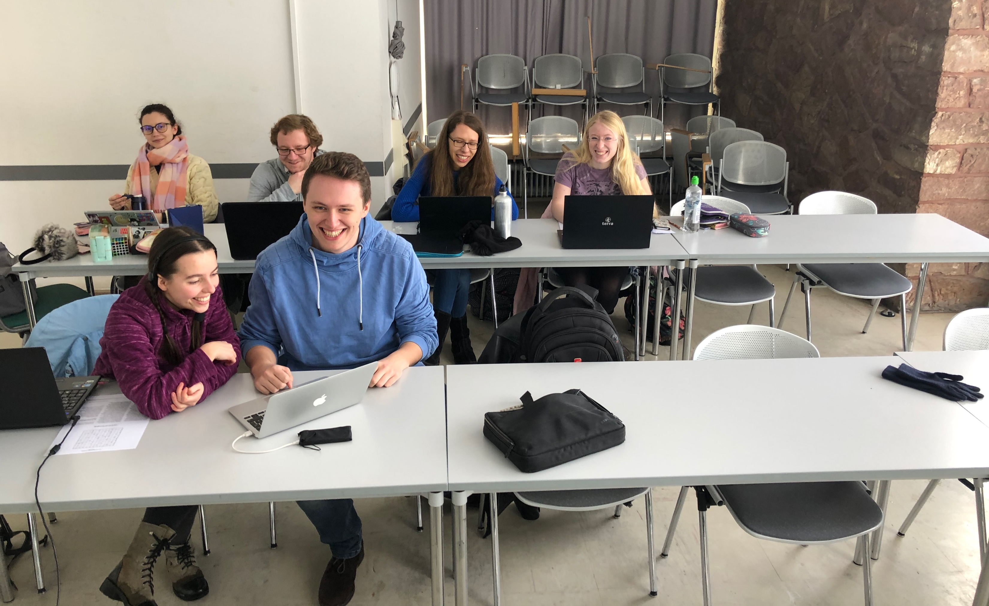
Und bis zur nächsten Zusammenarbeit

